Slide 1
汽车营销实务
项目五
汽车消费心理与消费行为

Slide 2
项目五 汽车消费心理与消费行为
学习目标
了解汽车消费市场特点及分类；
掌握汽车消费者对汽车商品的认识过程；
掌握消费者的动机产生过程和动机类型；
掌握汽车生产资料市场的消费心理和消费行为特点
掌握汽车消费中不同消费心理的消费者的消费行为特征。

Slide 3
项目五 汽车消费心理与消费行为
学习内容
第一节 汽车市场的特点和用户类型
第二节 汽车生活资料市场的消费心理与消费行为
第三节 汽车生产资料市场的消费心理与消费行为

Slide 4
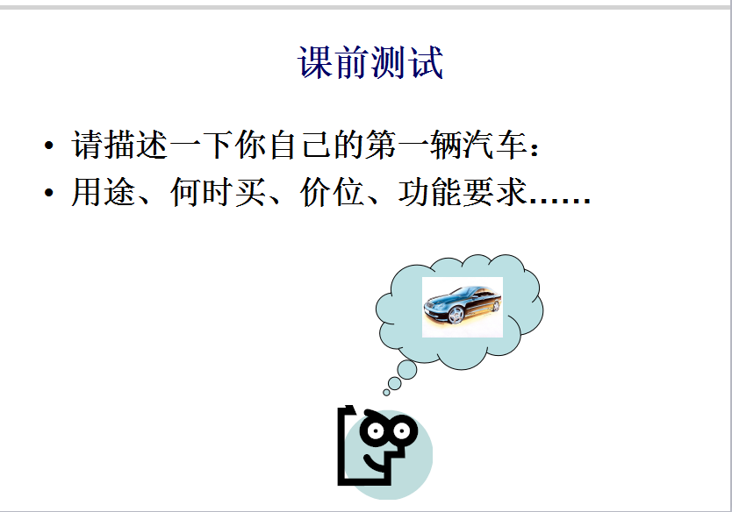

Slide 5
第一节 汽车市场的特点和用户类型
一、汽车市场特点
汽车作为工业产品：生产资料+消费资料
（消费主体和消费目的不同）生活资料市场+生产资料市场
需求具有
伸缩性
价格需求弹性，需求结构可变。
需求具有
多样性
形成不同消费需求，消费者需求表现为多层次性和多样性。
需求具有
可诱导性
消费者收到环境、风气、人际关系、宣传的影响。
汽车市场特点
需求具有
替代性
能够满足消费者需求的不同品牌之间具有竞争性，需求表现为相互替代。
需求具有
发展性
在可承受负担前提下，消费者对汽车的安全、节能和环保等要求越高。
需求具有
集中性、广泛性
消费结构上和经济能力上的集中性，地理上的广泛性。

Slide 6
汽车市场的特点和用户类型
二、汽车的使用特点
汽车为有形商品，既是生产资料，又是消费资料
作为生产资料使用
载货汽车、专用汽车、特种汽车、自卸汽车等和客车、轿车作为生产资料，从事经济建设、公路专业运输、公共工程等经营，是服务运输的物质载体。
作为消费资料使用
轿车、客车作为集团消费资料使用，并作生活耐用消费品进入居民家庭消费领域，满足消费者个人出行需求。
作为最终商品
汽车属于产成品，决定了汽车用户的广泛性。

Slide 7
汽车市场的特点和用户类型
三、汽车用户的特点
汽车用户具有广泛性，在购买模式和行为上存在共同性和差异性。
私人消费者
汽车作为个人或家庭消费使用，形成私人消费市场，快速增长细分市场。
集团消费者
作为集团消费性物品使用，构成集团消费市场，比较重要细分市场。
汽车用户特点
运输经营者
汽车作为生产资料满足经营、生产。
直接、间接
用户
汽车中间商、在生产购买者。

Slide 8
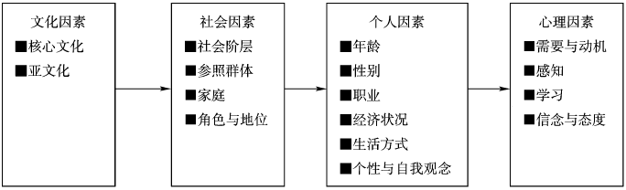
第二节 汽车生活资料市场的消费心理与行为
一、影响汽车消费者购买行为的因素分析
汽车消费者购买行为取决于他们的需求，而他们的需求受到文化、社会、个人、心理等因素的影响。
和生命周期
图5-1 消费者个人购买行为影响因素

Slide 9
第二节 汽车生活资料市场的消费心理与行为
1.文化因素
文化是指某一特定社会生活方式的总和，包括语言、法律、风俗习惯、价值观、信仰等独特的现象。每一个人都生活在一定的社会文化环境中，通过家庭和其他社会组织的社会化过程学习和形成了基本的文化观念。不同地区、不同民族的文化是不尽相同的，文化的差异会引起消费行为的差异。

Slide 10
第二节 汽车生活资料市场的消费心理与行为
1）核心文化
核心文化：每个消费者都在一定的文化环境中成长和生活的，其价值观念、生活方式、消费心理、购买行为等必然受到深刻影响。
2）亚文化
亚文化：一些小群体特定的认同感和社会影响力将各成员联系在一起，不仅具有与核心文化共同的价值观念，还具有自己独特的生活方式和行为规范。

Slide 11
第二节 汽车生活资料市场的消费心理与行为
2.社会因素
1）社会阶层
社会阶层：具有相对的同质性和持久性的群体，每个阶层的成员具有类似的价值观、兴趣爱好和行为方式。
社会阶层分为以下五个层次：富豪阶层、富裕阶层、小康阶层、温饱阶层、贫困阶层。
“中产阶级”成为汽车消费的主力军。

Slide 12
第二节 汽车生活资料市场的消费心理与行为
社会阶层的特点：
个人社会地位的高低一般取决于其社会阶层；
个人究竟所属社会阶层会受到职业、收入、教育、价值观和居住区域等多种因素的综合制约；
个人所属社会阶层不是静止、一层不变的；
同一社会阶层的成员的消费具有趋同性。

Slide 13
第二节 汽车生活资料市场的消费心理与行为
2）参照群体
参照群体：指对个人的态度具有直接或间接影响的群体。
人们往往要根据参照群体的标准来评价自我行为力图使自己在消费、工作、娱乐等方面同一定的团体保持一致。研究表明：汽车消费者购买行为更容易受到参照群体的影响。

Slide 14
第二节 汽车生活资料市场的消费心理与行为
3）家庭
家庭：社会上最为重要的消费者购买组织，家庭成员在购买中起着不同的作用并且相互影响。
分类：丈夫决策型、妻子决策型、协商决策型、自主决策型。
对于汽车的购买，在买与不买的决策上，一般是丈夫决策型和协商决策型，但在款式或颜色的选择上，妻子的意见影响较大。处于不同阶段的家庭，其需求特点是不同的。

Slide 15
第二节 汽车生活资料市场的消费心理与行为
4）角色与地位
角色地位：指个人购买者在不同场合所扮演的角色及所处的地位。
一个消费者同时又承担着不同的角色，并在特定的时间里具有特定的主导角色，每种角色都代表着不同的地位身份，并不同程度地影响着其购买行为。

Slide 16
第二节 汽车生活资料市场的消费心理与行为
3.个人因素
1）年龄和生命周期
年龄的直接影响
年龄的间接影响（婚姻家庭状况）
9个阶段：单身期；新婚期
P77 满巢一、二、三期
空巢一、二期
鳏寡就业期
鳏寡退休期

Slide 17
第二节 汽车生活资料市场的消费心理与行为
2）性别
男性消费心理特点：关注汽车的性能，对汽车的机械结构很感兴趣；一般买车目的比较明确，容易做出买或不买的决定。
女性消费心理特点：关注汽车安全性、舒适性及方便的操纵系统；对车辆外观、颜色、内装触感、配备贴心实用等较关心；购车时一般比较细心，观察仔细，往往反复几次，拿不定主意，效仿性较强。

Slide 18
第二节 汽车生活资料市场的消费心理与行为
3）职业
不同职业的消费者的购车目标是不一样的。
4）经济状况
经济状况对购买行为有直接影响。
5）生活方式
生活方式是人们在生活中表现出来的支配时间、金钱及精力的方式。一个人对汽车产品的选择实质上是在声明他是谁，他想拥有哪类人的身份。

Slide 19
第二节 汽车生活资料市场的消费心理与行为
6）个性与自我观念
个性不同会导致消费者购买行为的差异，进而影响消费者对汽车产品的品牌的选择。
自我观念与个性有关，可以理解为自我定位，消费者往往会选择与他们的个性及自我定位相吻合的汽车产品。

Slide 20
第二节 汽车生活资料市场的消费心理与行为
4.心理因素
1）顾客心理类型
内向型：生活较封闭，对外界表现冷淡敏感，讨厌太过热情。
随和型：易相处，不当面拒绝别人，但容易忘记承诺。
刚强型：个性刚毅，对工作认真，严肃、思维缜密。
神经质型：较敏感、容易反悔，情绪不稳定，易激动。

Slide 21
第二节 汽车生活资料市场的消费心理与行为
虚荣型：爱表现自己，不喜欢听别人劝说，任性且嫉妒心较重。
好斗型：好胜、顽固，喜欢将自己的想法强加于别人征服欲强。
顽固型：一般为老年顾客或是在消费上具有特别偏好的顾客。
怀疑型：对产品和销售人员的人格都会提出质疑。
沉默型：表现消极，对推销冷淡。

Slide 22
第二节 汽车生活资料市场的消费心理与行为
2）购买需求
一般购车者会从9个方面部分或全部考虑，来决定什么车是自己需要的。对于不同的购车者，这9个方面侧重性的排序不同。具体包括：汽车整体形象、成长或成功欲、安全、人际关系、便利、系统化、兴趣嗜好、价格和服务。

Slide 23
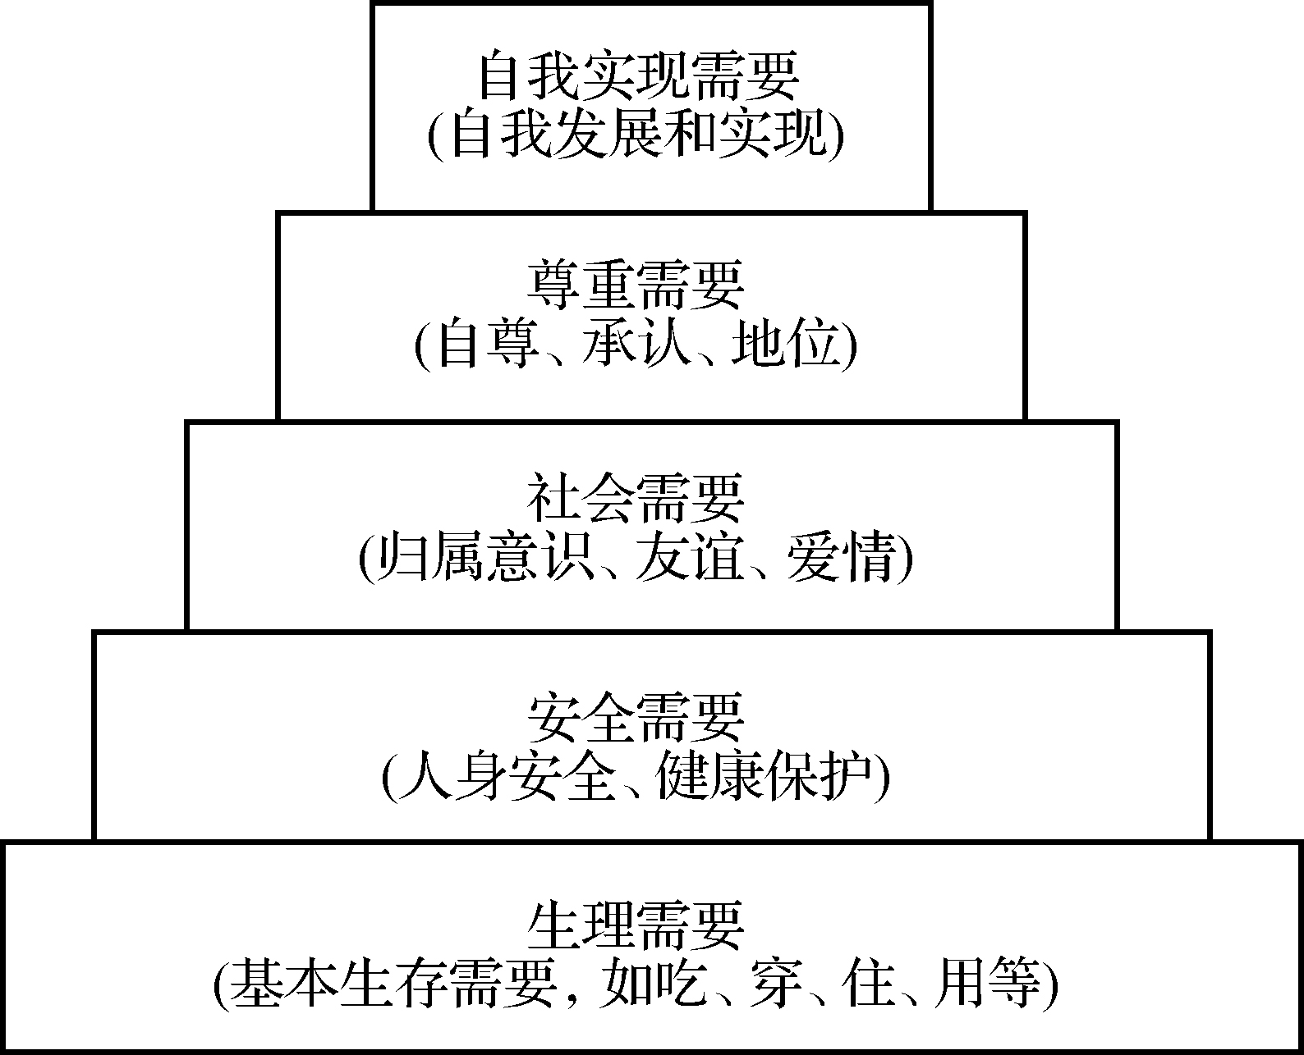
第二节 汽车生活资料市场的消费心理与行为
图5-2 马斯洛需要层次理论示意图

Slide 24
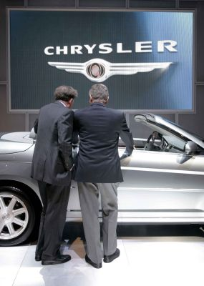
第二节 汽车生活资料市场的消费心理与行为
汽车消费者的动机
1）生存及健康的愿望；
2）赚钱的愿望；
3）个人地位重要性的愿望；
4）家庭关系和睦的愿望；
5）吸引异性的愿望；
6）领先的愿望；
7）追求利益的愿望。
当前，中国汽车消费者购车动机比较情感化，对销售人员的信任大多建立在感性基础上。
不同类型的动机对费者购车的影响
购车动机分为显性动机和隐形动机。

Slide 25
第二节 汽车生活资料市场的消费心理与行为
3）购买动机
动机：一种基于需要而由各种刺激引起的心理冲动。汽车消费者常见的购买动机有以下8种：
①求实动机
指消费者以追求商品或服务的使用价值为主要目的动机。
消费者特点：重视汽车的技术性能和实用价值。

Slide 26
第二节 汽车生活资料市场的消费心理与行为
②求便动机
指消费者以追求商品购买和使用过程中的省时、便利为主要目的动机。
消费者特点：关心能否快速方便地提车，关注汽车是否便于使用和维修。
③求新动机
指消费者以追求商品或服务的时尚、新颖、奇特为主要目的动机。
消费者特点：特别注重汽车是否是新产品、新款式、新花色等。

Slide 27
第二节 汽车生活资料市场的消费心理与行为
④求廉动机
指消费者以追求商品或服务的价格低廉为主要目的动机。
消费者特点：宁肯多花体力和精力，多方面了解和比较各品牌的价格差异，在其他条件大体相同的情况下，会选择价格便宜的汽车。

Slide 28
第二节 汽车生活资料市场的消费心理与行为
⑤求美动机
指消费者以追求商品的欣赏价值和艺术价值为主要目的动机。
消费者特点：特别看重汽车的颜色、造型、款式等，对汽车本身的实用价值和价格的考虑尚在其次。
⑥偏好性动机
指消费者以满足个人特殊兴趣、爱好为主的购买动机。
消费者特点：往往只对某一类型的汽车感兴趣。

Slide 29
第二节 汽车生活资料市场的消费心理与行为
⑦求名动机
指消费者以追求名牌、高档商品，借以显示或提高自己的身份、地位而形成的购买动机。
消费者特点：倾向于高档化、名贵化汽车。
⑧模仿或从众动机
指消费者在购买商品时不自觉地模仿他人的购买行为而形成的动机。
消费者特点：总是模仿他们崇拜或尊敬的人，或者跟着潮流走，不愿突出，也不甘落后。

Slide 30
第二节 汽车生活资料市场的消费心理与行为
案例：购买动机的来源
有位先生到悉尼参加大型车展，他在一部车前徘徊许久，始终没有决定是否要买。第二天，他又来了，这一次没有任何犹豫，直接找到负责车展销售的人员，签合同，付定金，购买了这辆豪华汽车。为了研究他的动机，事后杂志社的记者采访了他，问他是什么原因使他在第二天下决心购买这部车。他的回答非常简单：我太太。

Slide 31
第二节 汽车生活资料市场的消费心理与行为
4）感知
感知：指人们通过自己的身体感觉器官对外界刺激物所做出的反应。人们大致经历以下三种感知过程：选择性注意、选择性理解和选择性记忆。
5）学习
学习：某种体验所产生的一种相对持久的行为变化，是驱使力、刺激、诱因、反应和强化等互相作用的结果。

Slide 32
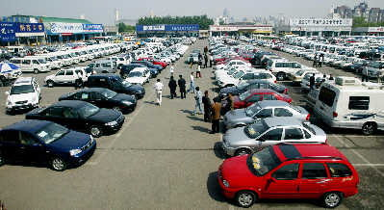
第二节 汽车生活资料市场的消费心理与行为
汽车消费者在购买和使用汽车的过程中，逐步获得信息、知识和经验，并根据经验调整自己的购买行为。由于汽车市场营销环境的不断变化，新产品、新品牌不断涌现，汽车消费者必须经过多方收集有关信息之后，才能做出购买汽车的决策。

Slide 33
第二节 汽车生活资料市场的消费心理与行为
6）信念与态度
信念：指人们对事物所持的描述性思想，汽车消费者通常会根据自己的信念购车，错误的信念会阻碍购买行动。
态度：指人们对某些事物或观点所持的正面或反面的认识上的评价、情感上的感受和行动上的倾向, 它的形成是逐渐的，一旦形成就不会轻易改变。汽车市场营销人员应该考虑如何改变自己的产品或形象,使之符合消费者的信念与态度。

Slide 34
第二节 汽车生活资料市场的消费心理与行为
二、个人汽车消费者购买行为过程与类型
1.汽车消费者购买决策的内容
购买决策的内容：汽车消费者前期准备购买活动的集中体现，是购买过程中最为关键的阶段。“5W1H”
为什么买（Why）
买什么（What）
什么时候买（When）
在哪儿买（Where）
由谁买（Who）
如何买（How）

Slide 35
第二节 汽车生活资料市场的消费心理与行为
为什么买(Why)
指汽车消费者购车的初始原因和原动力，当购车愿望强烈到一定程度，就会产生购买动机。
营销人员工作：应该通过对消费者的调查和预测，明确消费者的购买动机和影响因素，然后有针对性地进行营销。

Slide 36
第二节 汽车生活资料市场的消费心理与行为
买什么(What)
指消费者通过对各种汽车产品的综合分析，最终决定购买哪种类型、哪种款式、哪种品牌的汽车。
营销人员工作：应该通过周密的市场调查，了解消费者到底需要什么样的汽车，尽量再各方面满足消费者的需求。

Slide 37
第二节 汽车生活资料市场的消费心理与行为
什么时候买(When)
指汽车消费者对购买时间的决定。
营销人员工作：了解消费者购买时间的一些基本规律，采取相应的策略，达到事半功倍的效果。
在哪儿买(Where)
指汽车消费者打算购车的具体地点。
营销人员工作：要通过提高信誉、提高服务质量来吸引消费者，成为消费者的实际购买地点。

Slide 38
第二节 汽车生活资料市场的消费心理与行为
由谁买(Who)
指汽车由谁来购买的问题。通常在购买汽车的过程中，有发起者、影响者、决策者、购买者、使用者5种角色。
营销人员工作：分析消费者“由谁买”，要弄清楚“谁是购买者或用户”、“谁参与了购买决策”，针对5 种角色的不同地位、不同心理状态，采取针对性的方法满足他们的需求。

Slide 39
第二节 汽车生活资料市场的消费心理与行为
如何买(How)
指汽车消费者购买方式和付款方式，是现场付款还是分期付款，是订购还是现场提车。
营销人员工作：应充分考虑到消费者的不同购买方式，制订出相应的销售策略,满足不同消费者的需求。

Slide 40
第二节 汽车生活资料市场的消费心理与行为
2、汽车消费者购买决策的过程
消费者购买决策过程：消费者购买动机转化为购买活动的过程，是一个决策不断补充、修正、调整、完善的动态心理过程。
消费者购买决策过程由认识需要、搜集信息、评估选择、决定购买、购后评价五个阶段构成。

Slide 41
第二节 汽车生活资料市场的消费心理与行为
认识需要
指消费者由于受到某种刺激而产生了某种需要。刺激来源：来自消费者自身和来自外部环境的刺激。
搜集信息
消费者的信息来源主要有以下四个途径：经验来源、个人来源、商业来源、公共来源。

Slide 42
第二节 汽车生活资料市场的消费心理与行为
评估选择
指对众多信息进行筛选、分析和比较，从而确定最优方案。汽车消费者会从三方面对汽车产品进行评估和选择：汽车产品属性、汽车品牌信念、汽车产品效用。
决定购买
消费者在形成了对某种产品的肯定或否定态度后，同时受到他人态度和某些意外因素的影响。一旦肯定态度形成，就会决定购买。

Slide 43
第二节 汽车生活资料市场的消费心理与行为
购后评价
指消费者在购后使用产品时检验自己的购买决策，确认自己的满意度。如果产品符合期望或者超过期望，消费者就会满意， 可能以后会重复购买。反之，消费者就会不满意， 可能以后不会购买，而且会影响其他消费者的购买。

Slide 44
第二节 汽车生活资料市场的消费心理与行为
3.不同年龄、社会阶层消费者的汽车消费心理与行为
根据年龄阶段，消费主体分为：青年消费、中年消费和老年消费。
青年消费者
青年消费者具有独立购买能力及较大购买潜力，人数众多。其消费心理特征如下：
（1）追求时尚
反映在消费心理上为追求新颖、时尚和美的享受，体现时代特征。
（2）突出个性
反映在消费心理上为消费从不稳定过渡到稳定，表现自我个性和追求。
（3）高价
反映在消费心理上为可为追求乐于消费、透支。
（4）冲动性
反映在消费心理上为消费冲动性，随机性和波动性大，倾向提前消费。

Slide 45
第二节 汽车生活资料市场的消费心理与行为
3.不同年龄、社会阶层消费者的汽车消费心理与行为
中年消费者
（1）理智，冲动少
反映在消费心理上为 多以理智支配行动。
（2）计划性强，盲目性小
消费计划性强。多为家庭经济的主要承担者。
（3）注重传统
倾向稳重、老练、自尊的心理特征。
老年消费者
（1）怀旧心理强，品牌忠诚度高
（2）重视服务
（3）补偿性消费心理

Slide 46
第二节 汽车生活资料市场的消费心理与行为
3.不同年龄、社会阶层消费者的汽车消费心理与行为
贫困型家庭 求实求廉，难有汽车消费需求
温饱型家庭 储蓄，相当长时间难有汽车消费需求
小康型家庭 有需求，关心价格、耗油、维修费、使用费
富裕型家庭 汽车为必需品，重品牌与质量
富豪型家庭 已移出“物质消费”，豪华程度及改装、比赛

Slide 47
第三节 汽车生产资料市场的消费心理与行为
汽车生产资料市场的发展
进入20世纪90年代，私人用车增加、运营公司将汽车作为生产资料逐步扩大，生产资料汽车市场稳步发展。
汽车生产资料市场的消费心理和行为
出租车、客运、货运采购汽车
汽车作为生产资料，消费者关注价格、油耗、维修便利性、维修成本等标准。
政府采购汽车
政府采购要求产品具有较高品质和安全性，以及与政府形象相衬的稳重外观，对市场拉动作用非常明显，但不是市场行为。

Slide 48
资料：公务车选用仅限国产品牌
工信部发布《2012年度党政机关公务用车选用车型目录（征求意见稿）》（以下简称《目录》），并面向全社会征集意见，截止日期为2013年3月9日 。《目录》中的车型包括轿车、多功能乘用车、越野车和新能源汽车。此番发布的《目录》最引人注目的是，所列车清一色都是自主品牌车型，如江淮汽车、比亚迪、奇瑞汽车、上汽股份、广州汽车和长安汽车等，外资和合资企业的车型没有一款入选。

Slide 49
资料:官员用什么车
级别 | 标准 | 车型
正部级干部（正省级） | 排量≤3.0升， 价格≤ 45万元 | 奥迪A6、本田雅阁3.0、别克君威3.0、别克GL8
副部级干部（副省级） | 排量≤3.0升， 价格≤ 35万元 | 奥迪A6、本田雅阁3.0、皇冠
司级干部 （厅级） | 排量≤2.0升， 价格≤ 25万元 | 凯悦、索纳塔、现代NF、雅阁、锐志
县级干部 （正处级） |  | 马自达、桑塔纳2000、捷达
科级干部 （乡级） |  | 桑塔纳、富康、夏利

Slide 50

课堂讨论:
要找出不同细分市场消费者的购买心理以及他们关心的主要因素：
男性购车者的关键因素排列：
女性购车者的关键因素排列：
1）性能 2）车型 3）动力性 4）安全性 5）色彩
6）内饰 7）配置 8）品牌 9）经济性（耗油、配件价格）10）

Slide 51
课堂讨论:
 | 性能 | 车型 | 动力性 | 经济性 | 耗油 | 安全性 | 内饰 | 配置 | 品牌 | 色彩
男
女

Slide 52
本章作业
1.汽车市场的特点是什么？
2.汽车消费者的购买行为有哪些类型？
3.汽车消费者购买决策的内容有哪些？
4.青年消费者有什么消费心理？

Slide 53
客户消费心理发展过程
阶段 | 心理模式 | 表现形式
阶段1 | 无动于衷 | 不关心与汽车有关的事件和信息
阶段2 | 心有所动 | 开始注意周围人买车的情况，包括品牌、车型、价格
阶段3 | 欲望强化 | 特别关注于汽车有关的信息，愿意听别人谈用车感受
阶段4 | 初步确定 | 特变关注初步确定的车型产品信息

Slide 54
客户消费心理发展过程
阶段 | 心理模式 | 表现形式
阶段5 | 心有所动 | 上网查询、到专卖店调查、听销售员介绍
阶段6 | 分析比较 | 咨询行家，打听使用该车型的车主的情况
阶段7 | 找出问题 | 把问题记在专门的本子上
阶段8 | 求证问题 | 与销售人员了解自己关注的问题。

Slide 55
客户消费心理发展过程
阶段 | 心理模式 | 表现形式
阶段9 | 再次确定投资范围 | 确定3—5个车型
阶段10 | 再次求证 | 将现有品牌与其他品牌进行比较
阶段11 | 确定选择标准 | 从产品转向服务，注意经销商的综合能力
阶段12 | 讨价还价 | 客户对价格要求具体，但比较客观

Slide 56
客户消费心理发展过程
阶段 | 心理模式 | 表现形式
阶段13 | 做出决策 | 签订购车合同，交定金
阶段14 | 占有欲的满足 | 喜欢开车向熟人展示，得到别人的认可
阶段15 | 恢复平和心境 | 开始对使用中出现的问题产生不满，甚至愤怒

Slide 57
本章结束

